Slide 1
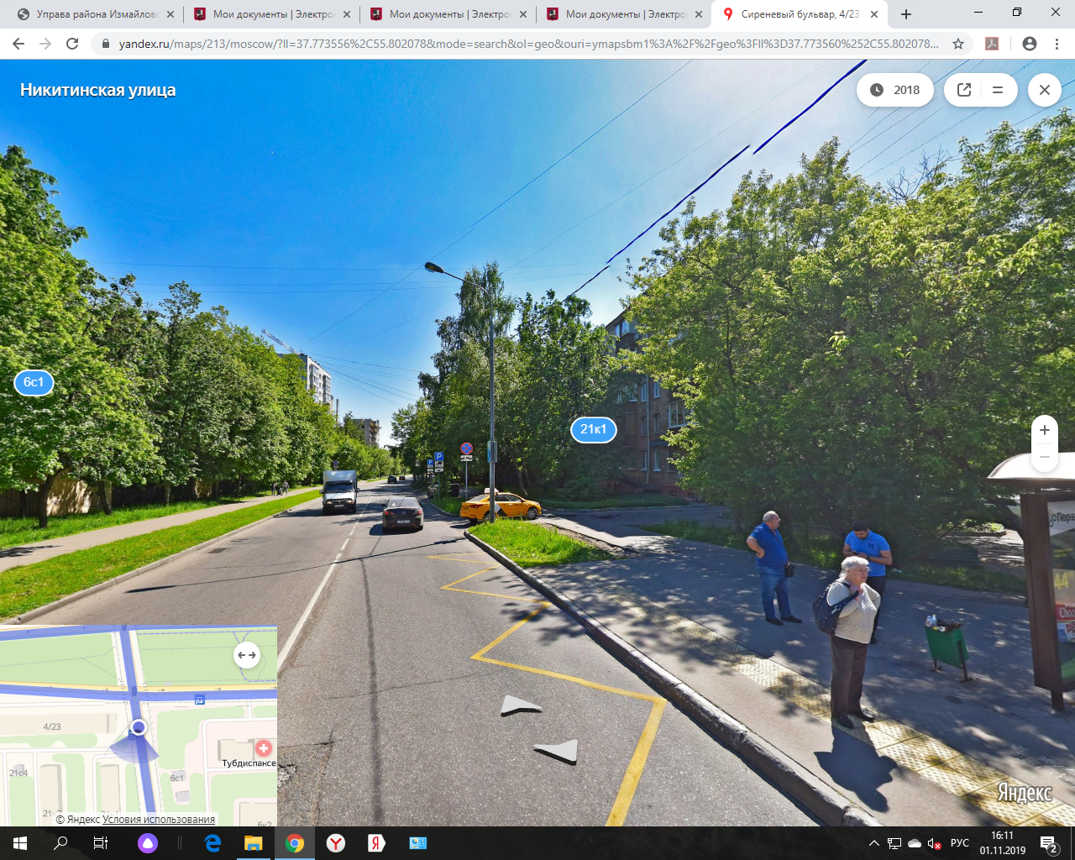
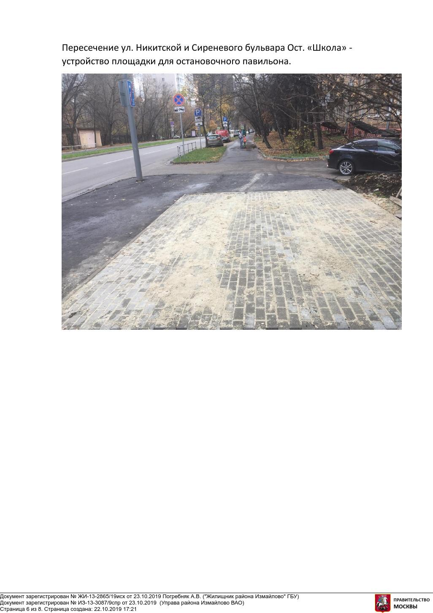
Строительство площадки под павильон ожидания остановочного пункта НГПТ – Сиреневый б-р, д. 4/23
Было
Стало

Slide 2
